Slide 1
以西结书通读 I I
Marcella Feng
August 13， 2023

Slide 2
以西结书通读
历史背景
先知以西结
结构
主要主题:
神的荣耀
知道我说耶和华神
神的救赎计划 – 罪、赦免、新心新灵

Slide 3
以西结书的结构
1-3章 - 先知的蒙召经历
4-24章 - 预言耶路撒冷城沦陷
25-32章 - 预言列邦必受审判
33-39章 - 预言以色列家得复兴
40-48章 - 新的圣殿与献祭的异象

Slide 4
以西结书的结构
4-24章 - 预言耶路撒冷城沦陷
4-11章 – 以色列犯罪以致神的荣耀将要离开圣殿
12-19章 – 细数以色列所犯的罪，审判已定
20-24章 – 回顾以色列家叛逆的过往

Slide 5
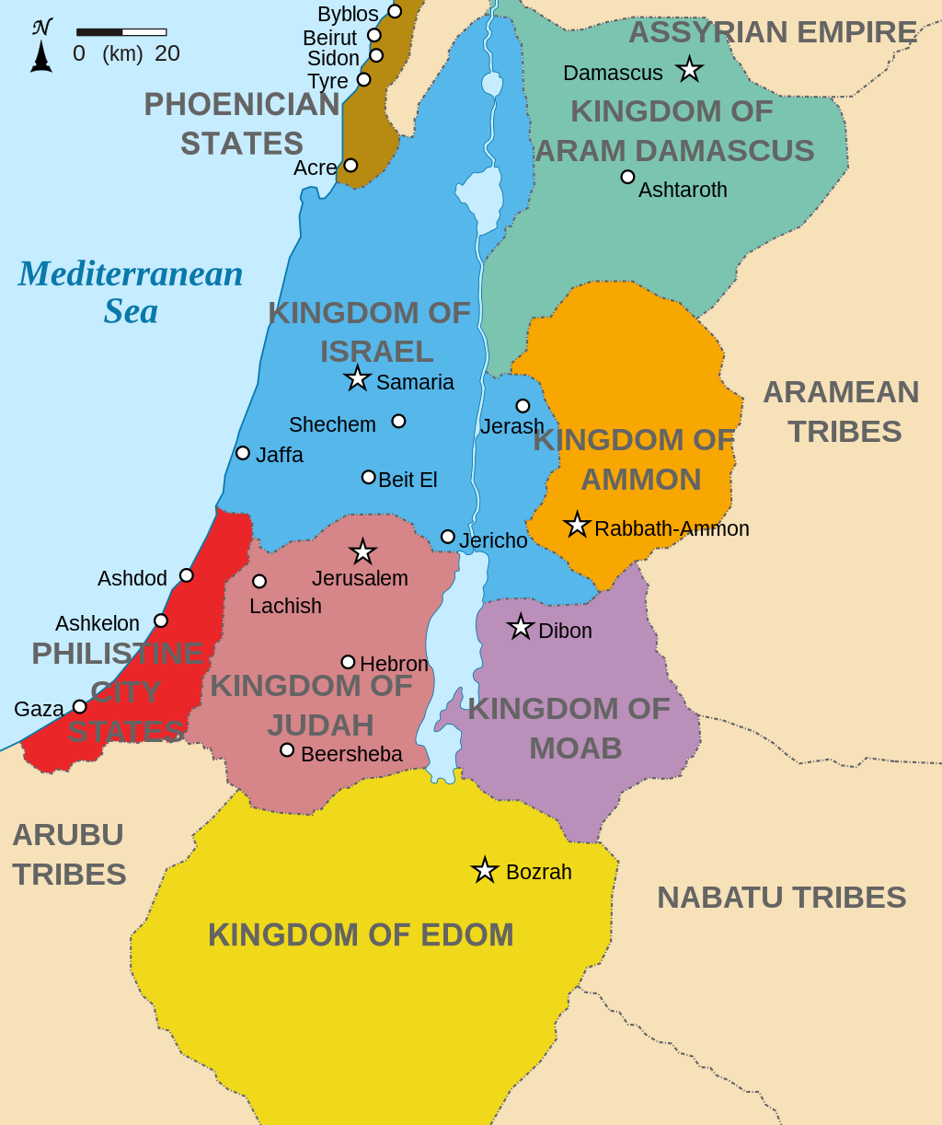
以西结书的结构
25-32章 - 预言列邦必受审判
审判将临到以色列周围的7个国家：亚扪、摩押、以东、非利士、推罗、西顿、埃及
诅咒亚伯拉罕后裔必被诅咒

Slide 6
以西结书的结构
33 - 39章 - 预言以色列家得复兴
33章 – 以西结再次被呼召，耶路撒冷城毁灭
34章 – 神亲自做子民的大牧人
35章 – 以色列的敌人的惩罚
36-37章 – 神的换心拯救计划
38-39章 – 敌挡神的势力被击退

Slide 7
以西结书的结构
40-48章 - 新的圣殿与献祭的异象
40-43 新的圣殿
44-46 新的敬拜
47-48 新的地土

Slide 8
罪，赦免，新心新灵
以色列家
悖逆的国民。。。他们和他们的列祖违背我直到今日 （2：3）
脸硬，心硬
3:7-8 神说，“以色列家却不肯听你，因为他们不肯听我；原来以色列全家是额坚心硬的人。看哪，我使你的脸硬过他们的脸，使你的额硬过他们的额。”

Slide 9
罪，赦免，新心新灵
3:18 – “我何时指着恶人说：‘他必要死’，你若不警戒他，也不劝戒他，使他离开恶行，拯救他的性命，这恶人必死在罪孽之中；我却要向你讨他丧命的罪。”

Slide 10
罪，赦免，新心新灵
以色列家的罪
4：1-5:4 - 预言以色列罪的后果
耶路撒冷将被围困
以西结被绑着，侧躺400多天，担当以色列家的罪孽
被赶出应许之地，必吃不洁净之物
被击杀分散

Slide 11
罪，赦免，新心新灵
以色列家的罪
5：5-17 - 预言以色列罪的后果
干犯神的律例超过四围的列邦
因为违弃神的约，所以承受利未记26章和申命记28章里的诅咒 ：
人吃人，饥荒，瘟疫，刀剑，野兽攻击，分散

Slide 12
罪，赦免，新心新灵
以色列家拜偶像的罪
8:5-6 – 以色列人在圣所的祭坛门设立偶像
8:9-11 – 甚至长老在圣所外院隐蔽处拜偶像
8:14-15 – 妇女在圣殿入口处拜偶像
8:16 – 长老在内院背向神的殿拜日头。
8:17 - 拜偶像的结果不仅是宗教败坏，而且全地充满强暴

Slide 13
罪，赦免，新心新灵
被掳之民的希望
11:16-17 - “耶和华如此说，我虽将以色列全家远远迁移列国中， 将他们分散在列邦内，我还要在他们所到的列邦，暂作他们的圣所。。。”

Slide 14
罪，赦免，新心新灵
以色列家的心病如何解决？
11:18-20 - “他们必到那里，也必从其中除掉一切可憎可厌的物。我要使他们有合一的心，也要将新灵放在他们里面，又从他们肉体中除掉石心，赐给他们肉心，使他们顺从我的律例，谨守遵行我的典章。他们要作我的子民，我要作他们的神。”

Slide 15
罪，赦免，新心新灵
被掳之民不相信以西结的信息（12:2）
以西结继续揭示以色列的罪 （12-24）
自行破坏神栽种的葡萄园
假先知误导（13章）
长老心里充满偶像 （14章）
耶路撒冷忘记年幼的日子，高傲、行恶、行淫 （16章）
依靠埃及 而不是神（17章）
义人只能自救 （18章）
被掳的长老假冒伪善
欺压寄居的，抢夺困苦的

Slide 16
罪，赦免，新心新灵
18:31 “你们要将所犯的一切罪过尽行抛弃，自做一个新心和新灵。以色列家啊，你们何必死亡呢？”
但以色列自己怎么能做到呢？

Slide 17
罪，赦免，新心新灵
复兴以色列家 （34-39章）
先要复兴领袖 （34章）
神亲自做以色列家的大牧人 – 招聚，牧养，医治，治理
人石心的问题如何解决？

Slide 18
罪，赦免，新心新灵
复兴以色列家 （34-39章）
36：25-28 – 神亲自做工
用清水洒在百姓身上，洁净他们
赐给他们一个新心，除掉石心，赐肉心
将新灵放在他们里面，而这个灵是神自己的灵
永恒的赦罪，洁净的工作

Slide 19
罪，赦免，新心新灵
复兴以色列家 （34-39章）
36：25-28 – 神亲自做工
用清水洒在百姓身上，洁净他们
赐给他们一个新心，除掉石心，赐肉心
将新灵放在他们里面，而这个灵是神自己的灵
永恒的赦罪洁净的工作
“你们要作我的子民，我要作你们的神” – 34:28

Slide 20
罪，赦免，新心新灵
复兴以色列家 （34-39章）
复兴以色列家可能吗？
37：1-14 – 枯骨复生的异象
神能使以色列家重生
37:15-28 – 两根木杖接连为一，成为一根
犹大家与以色列家（10个支派）将合一为一国

Slide 21
罪，赦免，新心新灵
复兴以色列家 （34-39章）
37：25-28 受膏者的盼望
“我的仆人大卫必作他们的王，直到永远。并且我要与他们立平安的约，作为永约。我也要将他们安置在本地，使他们的人数增多，又在他们中间设立我的圣所，直到永远。我的居所必在他们中间。我要作他们的神，他们要作我的子民。我的圣所在以色列人中间直到永远，外邦人就必知道我是叫以色列成为圣的耶和华。 ”

Slide 22
罪，赦免，新心新灵
复兴以色列家 （34-39章）
37：25-28 受膏者的盼望
“我的仆人大卫必作他们的王，直到永远。并且我要与他们立平安的约，作为永约。我也要将他们安置在本地，使他们的人数增多，又在他们中间设立我的圣所，直到永远。我的居所必在他们中间。我要作他们的神，他们要作我的子民。我的圣所在以色列人中间直到永远，外邦人就必知道我是叫以色列成为圣的耶和华。 ”

Slide 23
拜偶像
马丁•路德定义
拜偶像就是寻求受造之物来给予我们只有神能给予的东西

Slide 24
新的圣殿，新的敬拜
圣殿
神的居所
代表神的同在
以色列家与神和好的象征

Slide 25
新的圣殿，新的敬拜
43:10-12 “人子啊，你要将这殿指示以色列家，使他们因自己的罪孽惭愧，也要他们量殿的尺寸。他们若因自己所行的一切事惭愧，你就将殿的规模、样式、出入之处和一切形状、典章、礼仪、法则指示他们，在他们眼前写上，使他们遵照殿的一切规模典章去做。”
完美的新圣殿对比被毁坏的旧圣殿
提醒圣殿被毁是因为他们的罪
激励他们回转归向神

Slide 26
新的圣殿，新的敬拜
听命胜过献祭，顺从胜过公羊的脂油
今天我们用什么心态来敬拜神？

Slide 27
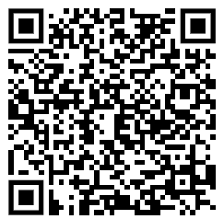
以西结书通读第二周测试题

